Slide 1
Жизнь пронесется, как одно мгновенье… Как проведешь ее — так и пройдет, Не забывай: она — твое творенье.
Омар Хайям

Slide 2
Почему при кодировании текстовой информации в компьютере в большинстве кодировок используется 256 различных символов, хотя русский алфавит включает только 33 буквы?

Slide 3
Какие русские кодировки вы знаете, перечислите
КОИ-8
СР1251
MS-DOS
Mac
ISO

Slide 4
Типы задач:
1. Количественные параметры информационных объектов
2. Кодирование и декодирование информации
3. Скорость передачи информации

Slide 5
Задача 1:
Статья, набранная на компьютере, содержит 32 страницы, на каждой странице 40 строк, в каждой строке 48 символов. Определите размер статьи в кодировке КОИ-8, в которой каждый символ кодируется 8 битами.
Задача 2:
В одной из кодировок Unicode каждый символ кодируется 16 битами. Определите размер следующего предложения в данной кодировке: Но так и быть! Судьбу мою отныне я тебе вручаю.

Slide 6
Задача 3:
Вася и Петя играли в шпионов и кодировали сообщения собственным шифром. Фрагмент кодовой таблицы приведён ниже:
А | Е | Л | П | Т | О
+# | #+ | ~ | # | +~# | ~#
Расшифруйте сообщение, если известно, что буквы в нём не повторяются:
#~#~#++~#

Slide 7
Задача 4:
Валя шифрует русские слова (последовательности букв), записывая вместо каждой буквы её код:
А | Д | К | Н | О | С
01 | 100 | 101 | 10 | 111 | 000
Некоторые цепочки можно расшифровать не одним способом. Например, 00010101 может означать не только СКА, но и СНК. Даны три кодовые цепочки:
10111101
1010110
10111000
Найдите среди них ту, которая имеет только одну расшифровку, и запишите в ответе расшифрованное слово

Slide 8
Задача 5:
Файл размером 64 Кбайт передаётся через некоторое соединение со скоростью 1024 бит в секунду. Определите размер файла (в Кбайт), который можно передать за то же время через другое соединение со скоростью 256 бит в секунду. В ответе укажите одно число — размер файла в Кбайт. Единицы измерения писать не нужно.

Slide 9
Какие объекты текстовой информации вам известны?
1. Абзац | А. это набор символов, ограниченный пробелами или знаками препинания.
2. Символ | Б. это произвольная последовательность символов внутри абзаца.
3. Строка | В. это произвольная последовательность символов, которая всегда начинается с новой строки и заканчивается нажатием клавиши Enter.
4. Слово | Г. это наименьшая единица текстовой информации.
Правильный ответ: 1 – В; 2 – Г; 3 – Б; 4 – А.

Slide 10
1. Какие действия можно выполнять с текстовым документом?
2. Что означает задать параметры страницы?
3. Как осуществляется нумерация страниц?
4. Каковы основные параметры форматирования абзацев?
5. Какие объекты можно вставлять в документ?

Slide 11
Более 60% информации, представленной в компьютере, является текстовой

Slide 13
Форматирование символов и абзацев
Цель урока: Освоить основные приемы правильного форматирования символов и абзацев

Slide 14
Форматированием называется изменение внешнего вида текста, при котором не изменяется его содержание.

Slide 15
Процедура форматирования, которая состоит из следующих этапов:
форматирования символов;
форматирования абзацев.

Slide 16
К форматированию символов относят:
Выбор шрифта
Выбор размера символа
Выбор начертания символа (обычное, полужирное, курсивное, комбинированное)
статус верхнего или нижнего индекса
межсимвольный интервал
специальные эффекты
Выбор цвета символа

Slide 17
К форматированию абзацев относят:
Способ выравнивания
Отступ в красной строке
Положение на странице
Межстрочное расстояние
Интервал между смежными абзацами

Slide 18
Форматирование текста
с помощью панели инструментов Форматирование
по левому краю,
по центру,
по правому краю,
по ширине
шрифт размер начертание: полужирный,
курсив,
подчеркнутый
нумерованный
список
масштаб
выравнивание
междустрочный
интервал
цвет
шрифта
маркированный
список

Slide 19
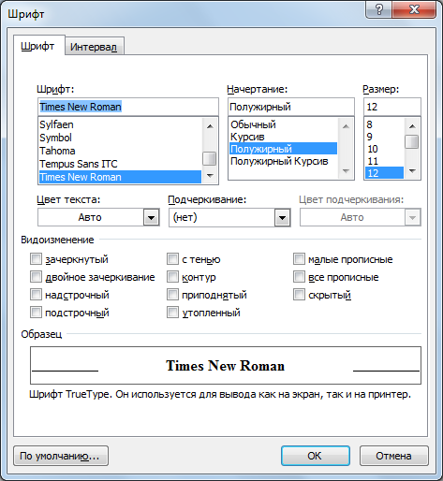
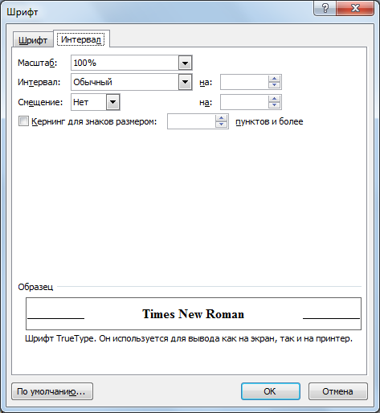
Форматирование с помощью меню

Slide 20
Практическая работа

Slide 21
Спасибо за урок!

